Slide 1

УФСИН России по Республике Карелия предлагает коммерческим организациям различных форм собственности производственное сотрудничество на договорной основе.

Slide 2

Производственный сектор
УИС Карелии
ФКУ ИК-1
(п. Надвоицы)
ФКУ ИК-9
(г. Петрозаводск)
ФКЛПУ РБ-2
(г. Медвежьегорск)
ФКУ ИК-7
(г. Сегежа)
ФКУ ЛИУ-4
(п. Верхний)

Slide 3
3 основные варианта производственного сотрудничества с УИС Карелии:

Slide 4
1 вариант
Реализация готовой продукции оптом
Готовая продукция оптом
БИЗНЕС
УФСИН
На основе договора купли-продажи (с НДС)
Примеры из имеющейся практики:
производство мебели из массива (детская, бытовая), пиломатериалов, мебели ЛДСП (детская, офисная), металлоконструкции

Slide 5
2 вариант
Оказание услуг на оборудовании УФСИН
ДАВАЛЬЧЕСКОЕ СЫРЬЕ
ГОТОВАЯ ПРОДУКЦИЯ
БИЗНЕС
УФСИН
На основе договора оказания услуг (без НДС)
Примеры из имеющейся практики:
производство срубов, швейных изделий (спецодежда, мягкий инвентарь), металлоизделий, мебели ЛДСП

Slide 6
3 вариант
Совместное производство на оборудовании заказчика
Договор пользования оборудованием, гарантирующий собственнику его сохранность, принадлежность и т.п.
БИЗНЕС
УФСИН
Договор оказания услуг, определяющий
количество работников, стоимость услуг, прочие условия взаимодействия.
Примеры из имеющейся практики:
производство мебели из массива, изделий из камня, стройматериалов, туалетной бумаги, рабочих перчаток, пластиковых бутылок, полимерно-песчаной плитки, поддонов

Slide 7
Размещение производства в учреждениях уголовно-исполнительной системы имеет ряд преимуществ:
Гарантированное предоставление рабочей силы в соответствии с распорядком и условиями договоров;
2. Возможность возмещения от 75% до 100% затрат на приобретение оборудования в целях осуществления производства с использованием труда осужденных на территориях учреждений, исполняющих наказания (возмещается Правительством Республики Карелия субъектам малого и среднего предпринимательства, размер субсидии до 30 млн. руб.);
3. Оптимальные расходы на оплату труда и социальную сферу;
4. Отсутствие необходимости организации охраны оборудования и материальных ценностей;
.
5. Отсутствие арендных платежей.

Slide 8
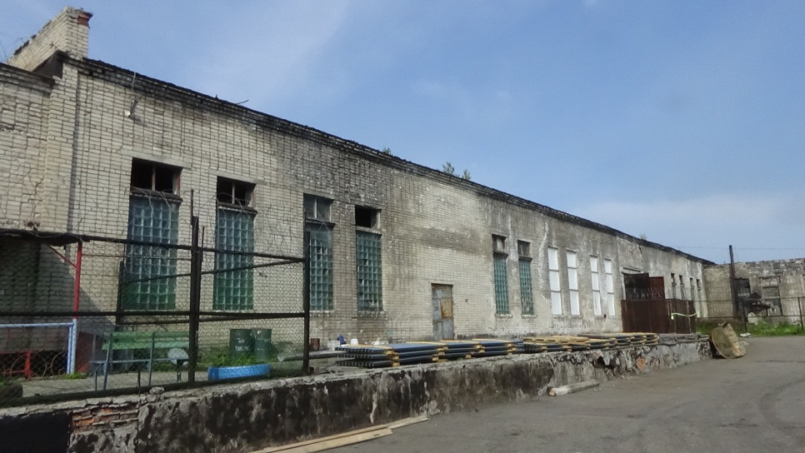
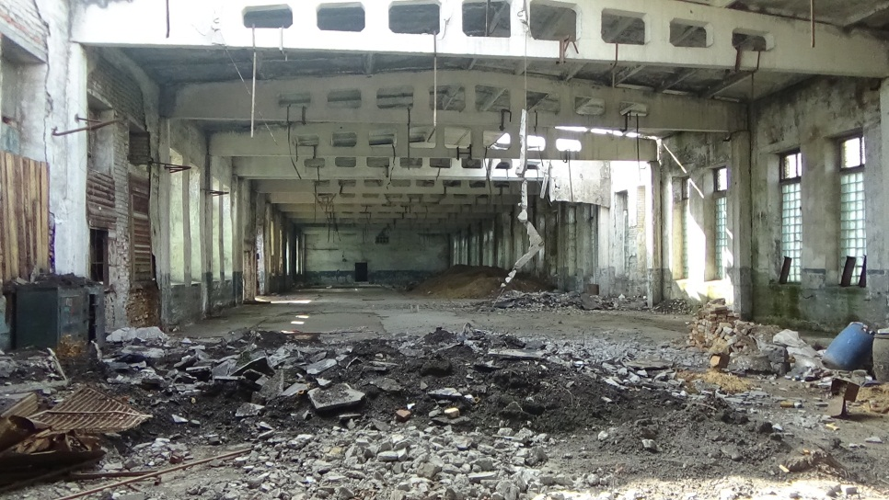
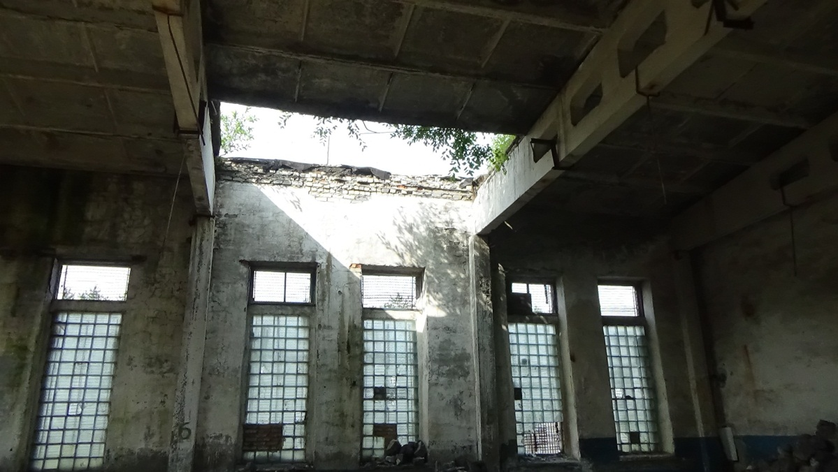
Помещение №1 ФКУ ИК-7 (Сегежа)
S=1580 м2, h=6м

Slide 9
Пример взаимодействия по части помещения №1
(состояние до)

Slide 10
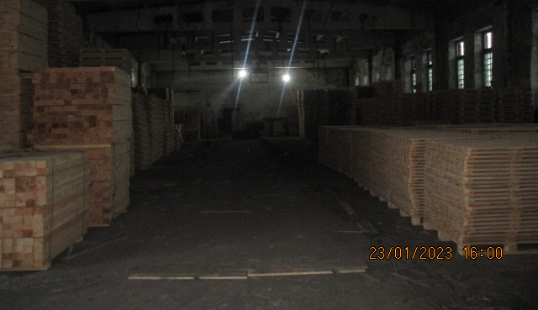
Пример взаимодействия по части помещения №1
(состояние после)

Slide 11
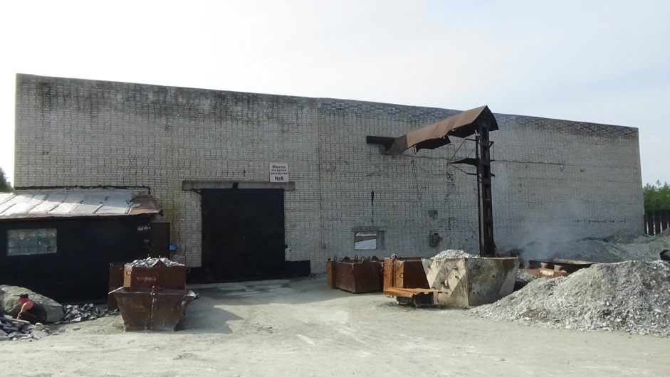
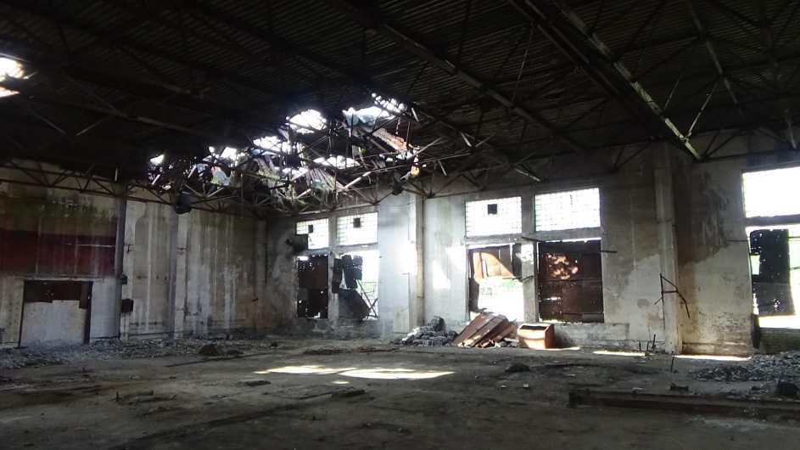
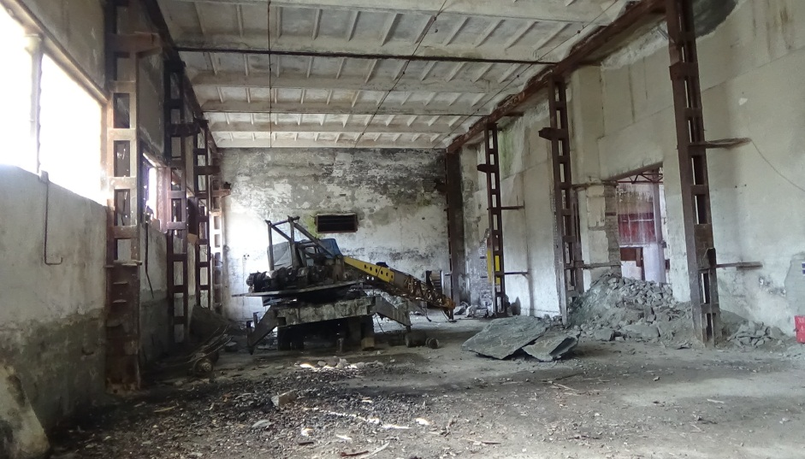
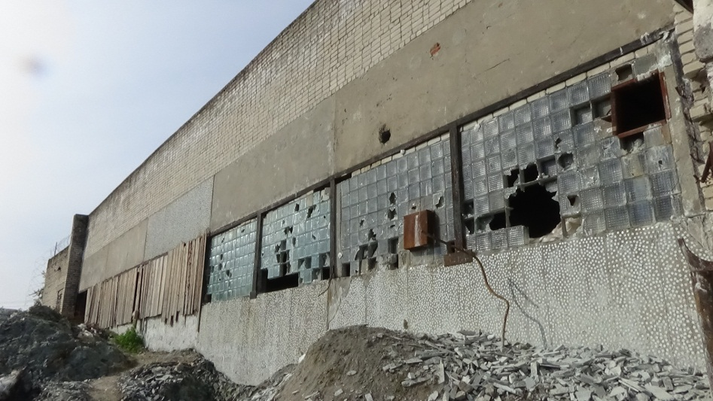
Помещение №2 ФКУ ИК-7 (Сегежа)
S=1359 м2, h=8,25м

Slide 12
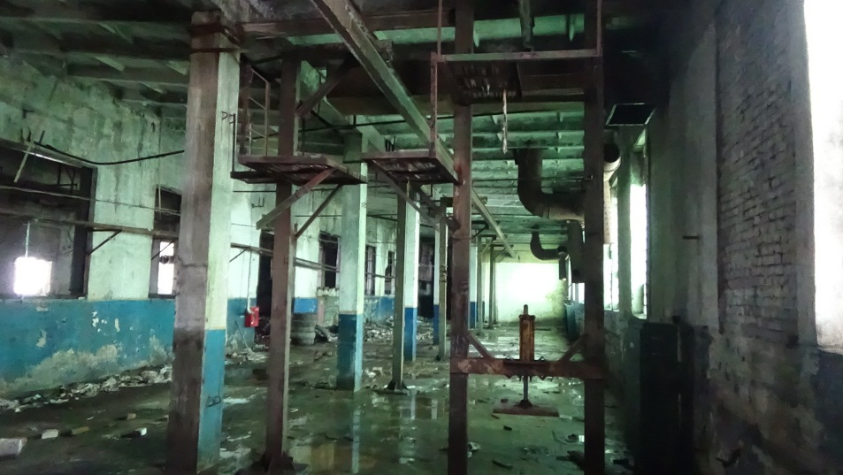
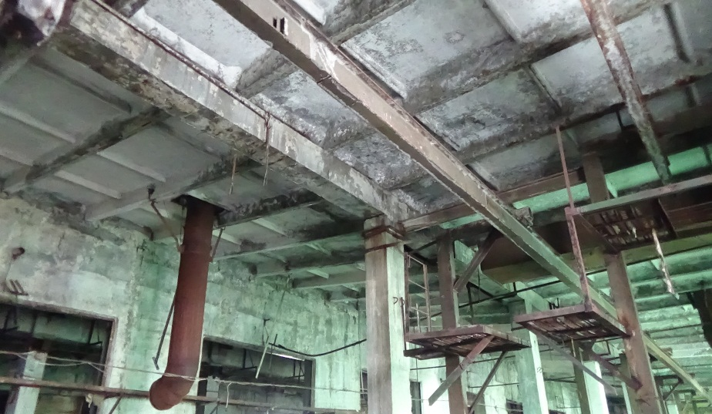
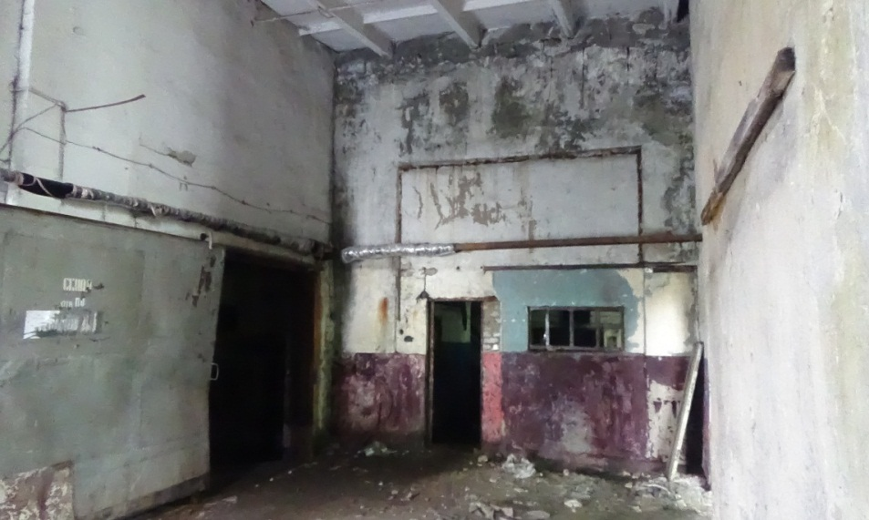
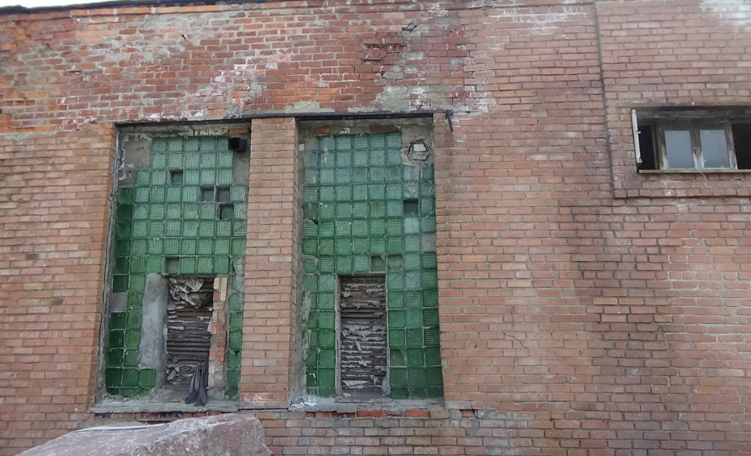
Помещение №3 ФКУ ИК-7 (Сегежа)
S=600 м2, h=6м

Slide 13
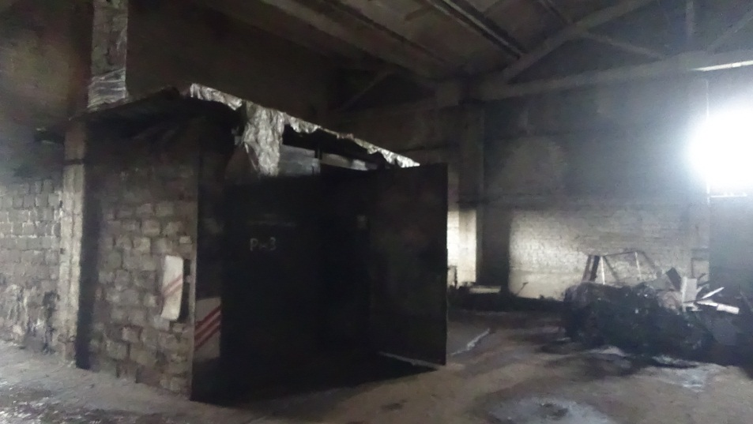
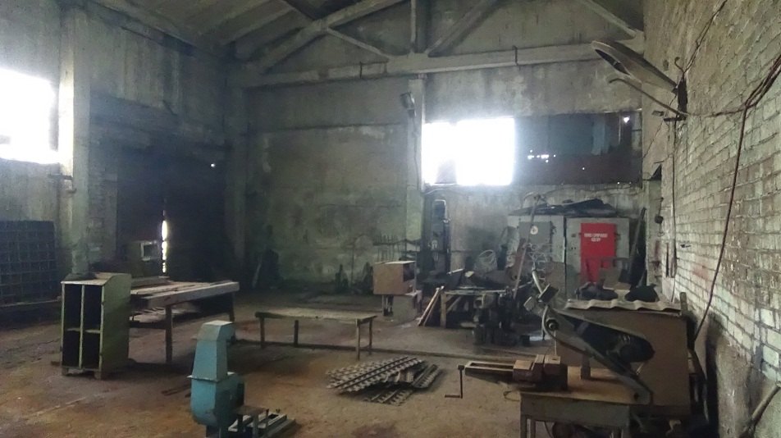
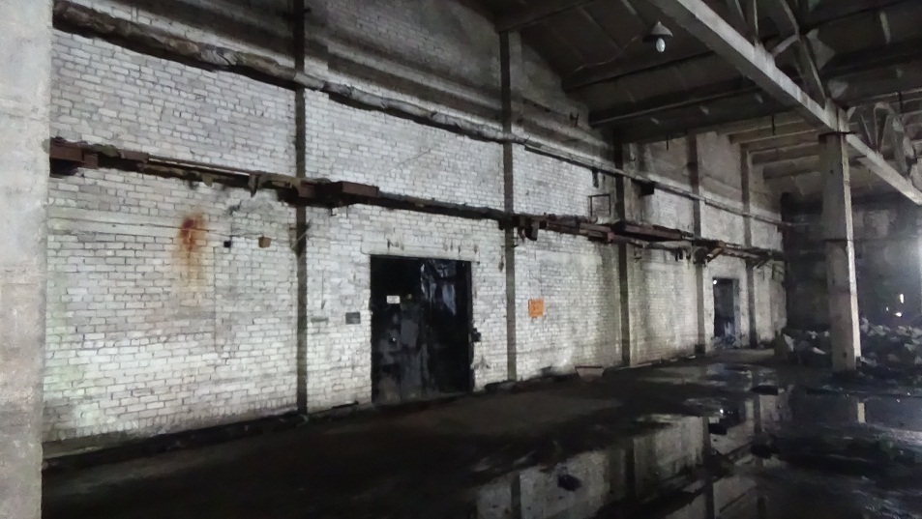
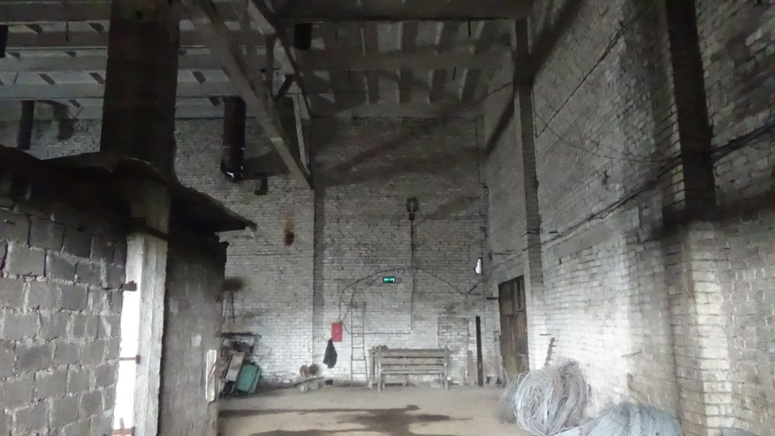
Помещение №4 ФКУ ИК-7 (Сегежа)
S=400 м2, h=6м

Slide 14
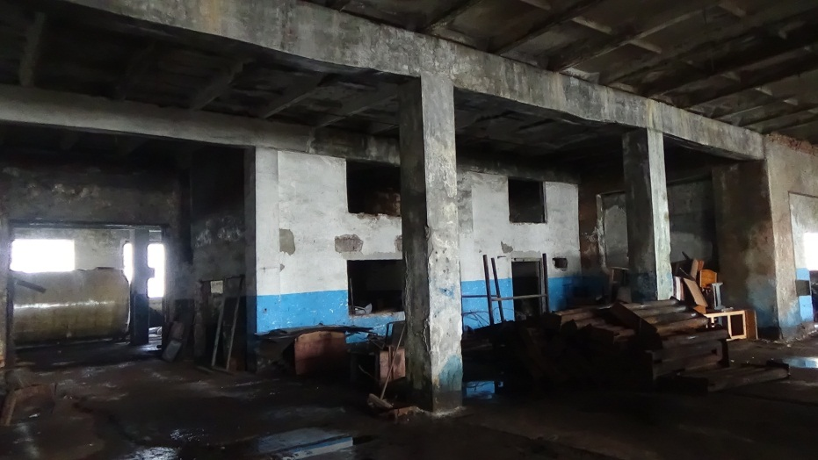
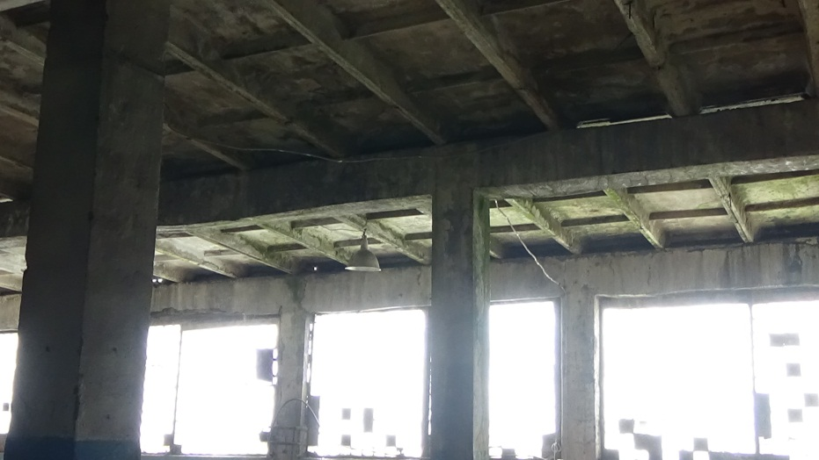
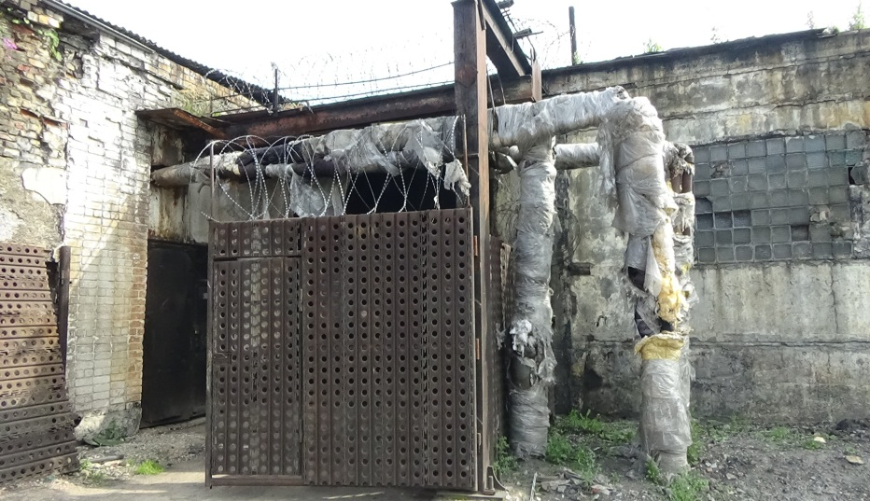
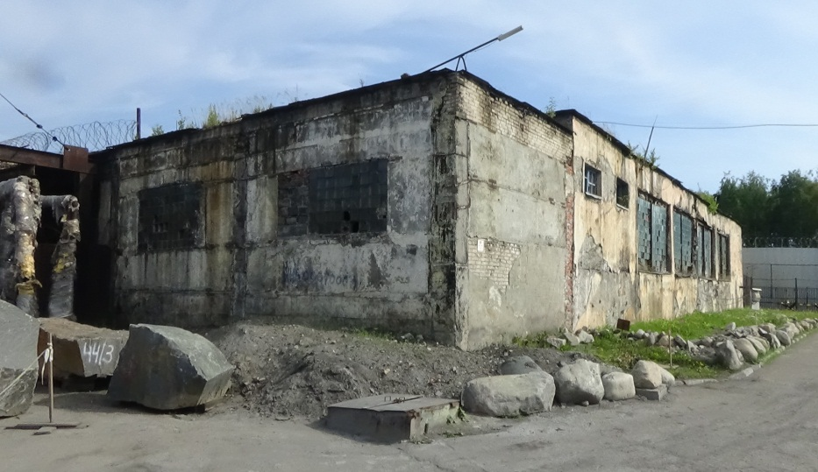
Помещение №5 ФКУ ИК-7 (Сегежа)
S=250 м2

Slide 15
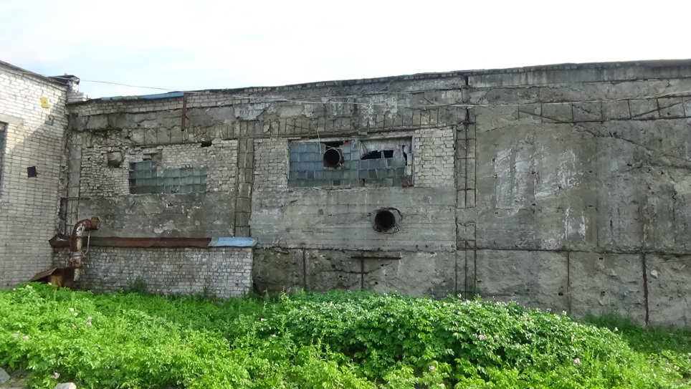
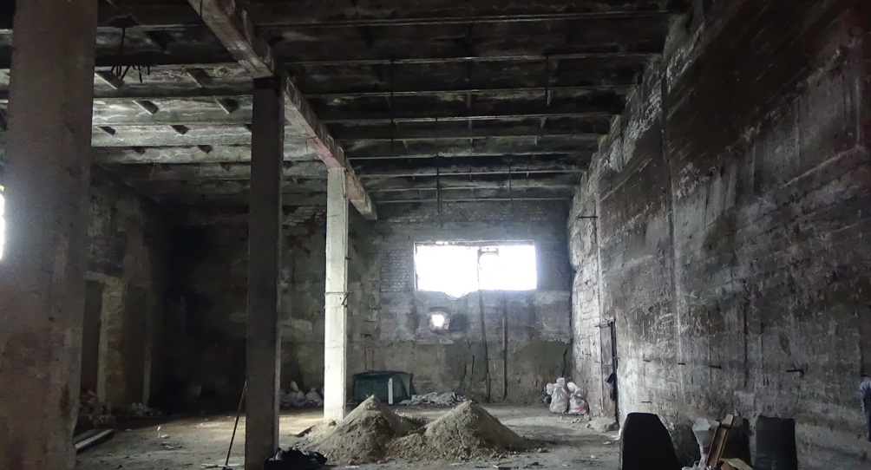
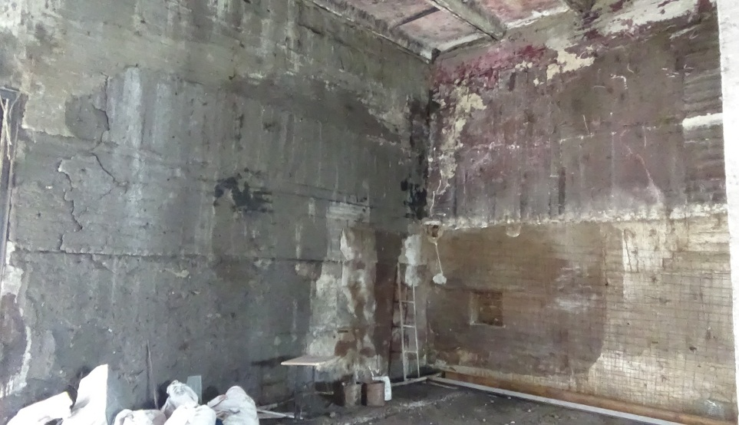
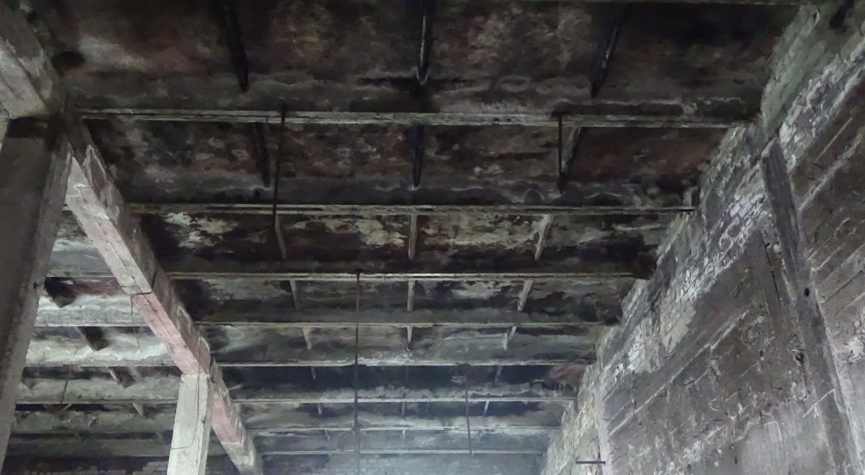
Помещение №6 ФКУ ИК-7 (Сегежа)
S=280 м2

Slide 16
Контактная информация: начальник производственной службы УФСИН тел. 8-(8142)-79-12-79 производственная служба УФСИН тел. 8-(8142)-79-12-33 e-mail: prrk10@10.fsin.gov.ru веб-сайт: https://10.fsin.gov.ru

